Slide 1
尼日利亚MTN SDP计费放通问题回溯
2016年04月

Slide 2
1.1基本信息
业务部门/产品线 | 电软数字业务SDP&DIC产品部 | 产品 | SDP
问题来源 | 重大事故 | 问题级别 | 事故三级
问题发生日期 | 2016年4月9日 | 问题回溯日期 | 2016年4月28日
原始问题单号 | SR Number:6001107 | 回溯问题单号 | WT201604230007
发生问题版本 | 部件：SDP BFM V300R003C00LG0202 | 解决问题版本 | 部件：SDP BFM V300R003C00LG0202
质量回溯引导人 | 石磊
质量回溯召集人 | 邱朋
质量回溯责任人 | 任亮亮、孙智
质量回溯参与人 | 研发：吴国庆、林华鼎、冯韬、邱朋、王磊、吴康华、孙智、施磊、任亮亮、严荣龙、王金海、冯冲、韩正晶、王文冬、肖伟茂、石磊、周长春、李晓晴、王永恒、宋春雷、贾荣荣、李根、韦传少 服务：一线、二线

Slide 3
1.2 问题描述
问题详细描述
2016年4月9日北京时间18点左右（当地时间11点），发现OneSDP AS模块出现计费放通，放通开始时间为14点35分（当地时间上午7点35分），紧急处理后于18点13分恢复（当地时间11点13分），一线通报三级事故。
结果影响
计费放通期间，约600万条ChargeAmout接口消息被放通。
背景说明：
4月初开始，现网MDSP Userdb数据库持续CPU、内存占用高，4月9日进行了数据库双机切换（应急手段）。
数据库切换过程持续时间长（超过10分钟），导致SLCC连接数据库异常，进程退出，10分钟内连续三次未启动成功，Monitor监控进程退出，此时SLCC彻底停止服务；
SLCC停止后，AS连接SLCC失败，触发计费放通。
组网示意图：
Monitor监控
Monitor
ChargeAmout
IN
SP/SEE
SAG
AS
SLCC
PPSA
数据库故障点
计费放通点
userdb

Slide 4
1.3 过程回放
2012年
2015.1
2015. 8
2016. 4.7
2016.4.8
2016.4.9 7:35
放通特性是基线版本特性，特性开关默认开启。在12年MTN开局阶段默认引入
针对二次确认功能开发新版本，SLCC和SIS同步开发
SIS配置接入码后缀是10000-19000
二次确认需求开始调测上线，offshore将SIS配置接入码后缀修改为了0001-9999
5号开始现场频繁报CPU高告警，分析确认由于：
1.用户上量；2.SMPA分库到userdb；
3.二次确认打开后增加CPU消耗。
维优给出调整清理token表的方案，由每小时执行一次改为每天一次，7号7点完成调整。
维优通过告警发现数据库内存暴涨（后经定位为大页内存未开启导致），系统运行缓慢，和现场确认后应急启动双机切换，同时拉ATAE和Oracle专家分析
问题1：数据库内存为何暴涨
现场再次执行应急措施，进行双机切换（后确认该时间点开始发生放通)），同时重启SLCC进程
问题2：重启SLCC后为何没有恢复放通
2016.4.9 11:00
2016.4.9 17:10
2016.4.9 18:00
4.10
4.11 18:00
4.12 18:00
一线发现消息异常，维优指导一线重启SLCC后恢复，下午15点左右定位为AS放通导致，随即指导一线关闭放通开关，并统计放通的消息，准备给客户进行回补
数据库内存暴涨问题，电话求助GTAC DBA，开启了大页内存，内存占用恢复正常
研发针对AS的放通话单统计，提供了数据，供客户进行放通回补。
经统计，放通消息量比较大，一线通报事故；
同时机关与一线确认客户完成了回补
发现AS的放通话单存在绕接，缺少一个小时的放通话单。研发补充提供对应话单。
与一线确认客户完成补充提供的数据回补

Slide 5
2.1技术根因分析—AS计费放通（E-C分析）
Client路由算法不合理，没有轮询分发到正常的Server
29号SLCC指该SLCC的单板IP为29
正在工作的Monitor端口未完全释放，手工重启端口冲突，进而启动失败
3
SLCC Client一直发送探测消息到挂死的Server进程上，导致AS认为SLCC没有恢复，持续放通
29号SLCC的挂死的2个Server与Client断链
4月9日凌晨1:43分一线手工重启29号SLCC（包括Monitor、SLCC Server和SLCC Client）
同时该Monitor正在拉起SLCC，重启时监听端口冲突，Monitor启动失败
29号SLCC进程启动成功，但没有Monitor监控
4
数据库内存占用高，系统卡住，手工切换
29号SLCC的2个SLCC Server挂死
一线人员检查SLCC进程存在，未手工重启
userdb数据库切换
SLCC连接数据库失败，消息阻塞
Monitor监控进程连续3次探测SLCC无响应，重启SLCC进程
SLCC被重启后，仍无法连接数据库，Monitor再次重启SLCC
2套SLCC的Monitor连续3次拉起SLCC Server失败后，Monitor等待10分钟
10分钟后Monitor成功拉起SLCC
0
数据库内存占用高的根因单独分析
7套SLCC的Monitor连续3次拉起SLCC Client失败后，Monitor进程退出，不再拉起SLCC
数据库切换成功后，一线人员手工重启7套SLCC，启动成功
AS发送探测消息到SLCC查询数据库连接是否正常
AS连续5次探测SLCC连接数据库失败，启动计费放通
1
2
AS模块计费放通开关默认打开
系统有放通告警
Monitor监控机制不合理，没有持续拉起
根因1：
计费放通开关配置不合理，可提供计费放通能力，但是否开启由客户确认，不应该默认开启。
对策：
1、关闭现网计费放通开关；2、全网排查，关闭放通特性；3、修改资料中的放通特性描述，明确说明默认关闭，及开启方法。
根因2：
Monitor监控机制不合理，没有持续拉起SLCC Client进程。
对策：
1、修改Monitor监控机制，拉起次数修改为200次；
2、全网排查，优化双机、集群监控机制。
根因3：
Monitor启动脚本实现没有考虑多个命令同时启动的场景，需支持。
对策：修改Monitor启动脚本，避免两个命令同时启动时监听冲突导致启动失败。
根因4：
SLCC Client路由算法有问题，没有轮询分发到正常的Server。
对策：修改SLCC Client路由算法，支持轮询分发。

Slide 6
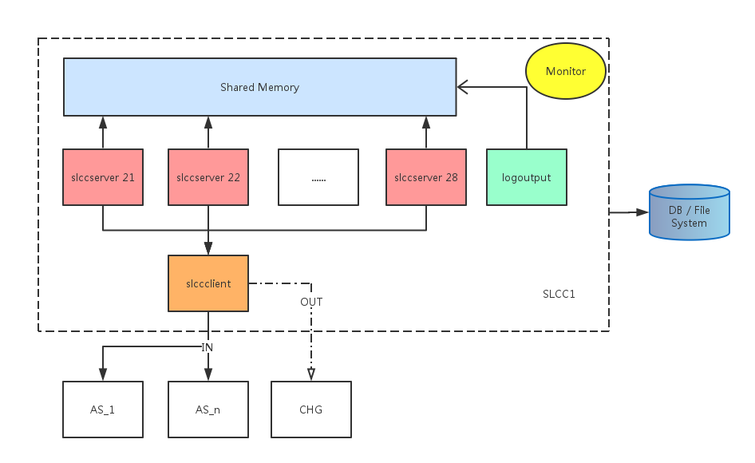
（附） SLCC组网图
如上示例是SLCC1的组网图，是1套SLCC。
现网有10套同样的SLCC，每套SLCC有8个SLCC Server和1个SLCC Client组成，每套SLCC由1个Monitor进行监控。

Slide 7
2.2技术根因分析—数据库内存占用高（E-C分析）
当Accesscode全部占用时， SIS查询Accesscode代码循环等待
造成连接数上涨
2
3
SIS收到订购请求（需要二次确认）
SIS生成AccessCode
SIS去数据库mdsp_t_tokenext表中递归查询AccessCode是否已被占用
SIS发现可用的AccessCode全部被占用，持续递归查询
Oracle数据库触发ora-3137错误
Oracle数据库连接数上涨
AccessCode生成范围配置过小
未开启大页内存管理，连接数多时内存占用高
Oralce数据库内存占用高
1
4
根因1：
AccessCode生成范围在现网配置过小，1100-1120，可用数只有21个。
对策：
1、按照业务需要重新对AccessCode生成范围进行配置，尼日现网修改为1000-4999；
2、全网排查。
根因2：
当Accesscode全部占用时， SIS查询Accesscode代码循环等待。
对策：
1、优化AccessCode生成算法，只查询一次数据库，判断在内存中处理，如果AccessCode都已用完直接返回错误并退出流程；
2、补充资料中对AccessCode配置方法及约束条件。
根因3：
Oracle ora-3137错误，导致连接数上涨
对策：待Oracle原厂给出分析结论和解决方案（Oracle已确认是bug，给出补丁，实验室验证未生效，继续跟踪中）。
根因4：
连接数多时未开启大页内存管理，内存占用高
对策：
1、开启大页内存管理；
2、与IT外购件确认开启大页内存的条件，发送预警。

Slide 8
2.3 技术根因举一反三
是否有告警：
AS有计费放通的告警；
SLCC异常退出也有对应告警；
数据库连接数高（超过800）有对应告警。
相同/类似根因举一反三：
1、其他产品、版本也存在放通、双机/集群监控拉起次数问题，需排查整改。对于客户不同意关闭放通开关的局点，由SA跟客户澄清放通及回补的约束和影响
是否要上升到PDU/DU/BU层面改进：
1、对于计费放通或业务放通功能，SDP所有产品进行排查，默认关闭放通功能；
2、对于双机/集群的监控机制，SDP所有产品进行排查，默认具备不断尝试拉起的能力。
纵向排查（本产品其他版本排查）：
其他版本正在排查中。
横向排查（其他产品排查）：
其他产品正在排查中。

Slide 9
2.4 技术根因改进计划
分类 | 根本原因 | 类型 | 改进措施（Smart化） | 责任人 | 完成日期
技术 根因 | 计费放通开关配置不合理，可提供计费放通能力，但是否开启由客户确认，不应该默认开启。 | 解决 | 关闭现网计费放通开关； | 吴康华 | 已完成
 |  | 预防 | 全网排查，关闭放通特性。对于客户不同意关闭放通开关的局点，由SA跟客户澄清放通及回补的约束和影响 | 吕军涛、刘波、 王磊 | 2016.05.31
 |  | 预防 | 修改资料中的放通特性描述，明确说明默认关闭，及开启方法。 | 汪鹏 | 2016.05.15
 | Monitor监控机制不合理，没有持续拉起SLCC进程。 | 解决 | 修改Monitor监控机制，拉起次数修改为200次。 | 吴康华、一线 | 2016.05.15
 |  | 预防 | 全网排查，优化双机、集群监控机制。 | 吕军涛、刘波 | 2016.05.31
 | SLCC Client路由算法有问题，没有轮询分发到正常的Server | 解决 | 修改SLCC Client路由算法，支持轮询分发。 | 张春辉 | 2016.05.31
 | SLCC挂死但是拨测业务正常无法发现 | 预防 | Alarm增加告警，能够监控到模块挂死或者模块未启动的情况 | 王毅 | 2016.05.31
 | AccessCode生成范围配置过小 | 解决 | 修改AccessCode生成范围 | 吴康华 | 已完成
 |  | 预防 | 全网排查，保证AccessCode生成范围配置正确 | 程宝龙 | 2016.05.31
 | 当Accesscode全部占用时， SIS查询Accesscode代码循环等待 | 解决 | 优化AccessCode生成算法，只查询一次数据库，判断在内存中处理，如果AccessCode都已用完直接返回错误并退出流程。 | 韩正晶 | 已完成
 |  | 预防 | 补充资料中对AccessCode配置方法及约束条件。 | 汪鹏 | 2016.05.15
 | Oracle ora-3137错误，导致连接数上涨 | 解决 | 待Oracle原厂给出分析结论和解决方案（Oracle已确认是bug，给出补丁，实验室验证未生效，继续跟踪中）。 | 刘波 | 2016.05.15
 | 连接数多时未开启大页内存管理，内存占用高 | 解决 | 开启大页内存管理 | 刘波 | 已完成
 |  | 预防 | 与IT外购件确认开启大页内存的条件，发送预警。 | 刘波 | 2016.05.31
 | Monitor启动脚本实现没有考虑多个命令同时启动的场景，需支持 | 解决 | 修改Monitor启动脚本，避免两个命令同时启动时监听冲突导致启动失败。 | 张春辉 | 2016.05.31

Slide 10
2.5 技术根因知识资产
设计准则：
序号 | 设计准则描述 | 适用范围 | 备注
1 | 计费放通或业务放通能力做为可靠性特性提供，基线版本默认关闭，交付项目是否开启应与客户明确。 | 平台、业务 | NA
2 | 双机、集群监控机制设计时，如果被监控系统故障时持续拉起无额外消耗和影响，应设计为持续拉起（包括双机切换）。 | 平台、业务 | NA
负向需求：
序号 | 负向需求描述 | 落地版本 | 备注
1 | NA
开发规范：
序号 | 开发规范描述 | 适用范围 | 备注
1 | 类似本次AccessCode这样存在无限循环的逻辑，应该做为研发的设计原则或checklist之一，每个开发人员涉及到时，重点评审和检查 | SDP
测试经验/用例：
序号 | 测试经验/用例描述 | 适用范围 | 备注
1 | 测试用例补充： 1、AccessCode、Token的边界值测试； 2、MTN对于二次确认流程，未开展针对性的专项测试；需要基于现网的数据模型等补充测试； 3、集群监控（Monitor拉起机制）可靠性能测试。 | SDP
2 | 镜像环境测试经验补充： 开发自动比对工具，定期从现网收集相关配置，进行配置比对，保证镜像环境的配置与现网保持一致。 | SDP
3 | 测试策略补充： 补充各局点关键业务场景的全景图，实现性能自动化月度看护。 | SDP

Slide 11
2.6 共性问题识别
序号 | 共性问题描述 | 排查举措 | 责任人 | 计划完成日期 | 其他产品排查建议
1 | SDP内部各部件放通开关的排查 | 1、ONESDP内所有模块放通开关关闭，目前已经在全网排查中 2、SAG计费放通开关关闭，前期已排查，对于未整改局点，由GTAC协助推动 3、其他各模块由SE统一确定策略，维优进行排查 | 王磊 刘波 吕军涛 | 2016/5/30 | SDP内所有产品
2 | Monitor监控次数排查 | 部件采用N集群情况下，排查部件的拉起次数要大于50次 | 王磊 刘波 | 2016/5/30 | SDP内所有产品

Slide 12
3.1 管理根因：过程问题识别
2012年
2015.1
2015. 8
2016. 4.7
2016.4.8
2016.4.9 7:35
放通特性是基线版本特性，特性开关默认开启。在12年MTN开局阶段默认引入
问题1：版本非功能特性没有明确知会客户
针对二次确认功能开发新版本，SLCC和SIS同步开发；
SIS配置接入码后缀范围是10000-19000
问题2：二次确认新特性的性能及可靠性评估未执行
二次确认需求开始调测上线，offshore将SIS配置接入码后缀范围修改为了0001-9999（但现网问题配置是1100--1120）
问题3：上线前评估未审视二次确认特性性能测试结论
5号开始现场频繁报CPU高告警，分析确认由于：
1.用户上量；
2.SMPA分库到userdb；
3.二次确认打开后增加消耗。
维优给出调整清理token表方案，由每小时执行一次改为每天一次，7号完成调整
维优通过告警发现数据库内存暴涨（后经定位为大页内存未开启导致），系统运行缓慢，和现场确认后应急启动双机切换，同时拉ATAE和Oracle专家分析
问题4：第一次出现问题，求助到Oracle TMG未得到有效帮助
现场再次执行应急措施，进行双机切换（后确认该时间点开始发生放通），同时重启部分SLCC进程
2016.4.9 11:00
2016.4.9 15:40
2016.4.9 18:00
4.10
4.11 18:00
4.12 18:00
一线发现消息异常，维优指导一线重启SLCC后恢复，下午15点左右定位为AS放通导致，随即指导一线关闭放通开关，并统计放通的消息，准备给客户进行回补
数据库内存暴涨问题，经GTAC DBA指导，开启大页内存，内存占用恢复正常
经统计，放通消息量比较大，一线补报事故；
同时机关根据AS的放通话单统计提供了数据，供客户进行放通回补。
经统计，放通消息量比较大，一线通报事故；
同时机关根据与一线确认客户完成了回补
发现AS的放通话单存在绕接，缺少一个小时的放通话单。研发补充提供对应话单问题6：没有一次提供全量回补话单
与一线确认客户完成补充提供的数据回补

Slide 13
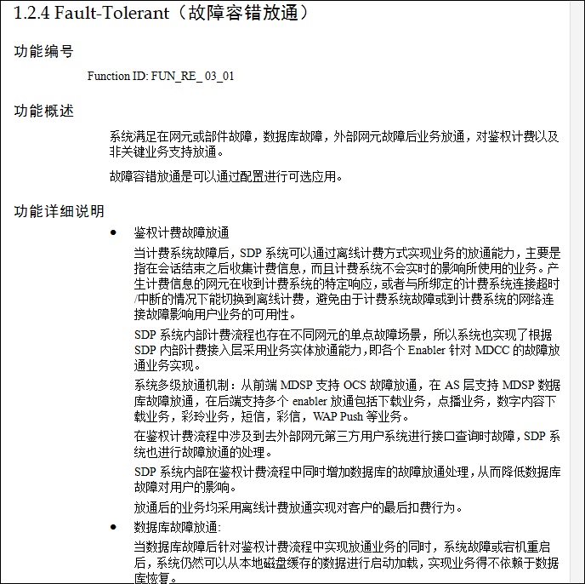
3.2 管理根因：版本非功能特性没有明确知会客户
1 版本非功能特性没有明确知会客户？
根因：从SDP V200R002C03版本就有关于放通故障的描述， 但是我们没有知会客户。
对策1：
对于计费有影响的非功能特性（类似放通特性），在FRS调研初期和客户确认是否需要默认开启（或提供），开启（或提供）后相关约束并提交给客户。
SDP V200R002C03版本就有关于放通故障的描述
Notes:
全年事故112起，人力事故仅1起； 08全年变更操作共3781次
推行集团服务项目契约化管理，订货空间增至2.53亿，签单8210万

Slide 14
3.3 管理根因：性能可靠性评估未执行
1 为什么性能可靠性评估未执行？
根因：需求的性能可靠性测试评估缺少流程约束，具体如下：
1、SE在做设计时评估是否需要性能测试，没有流程约束；
2、开发在实现需求时评估是否需要性能测试，没有流程约束；
3、测试组不会主动分析需求是否需要性能可靠性测试，只会被动接受性能可靠性测试任务。
对策：
1、在设计规格中增加性能测试分析的必选章节，每个需求都要经过性能评估；
2、在部件开发微流程中增加性能评估的要求，在月度版本中例行开展；
3、成立可靠性专项测试组；
4、专项测试组在月度版本中主动分析的性能可靠性测试需求与UTE及开发人员达成一致，专项组对E2E的性能负责。
5、 对现有类似非功能特性的风险点(比如portalone的频道、订购处理TPS等)进行梳理和测试测试，给出压力值，发预警/更新版本文档，同步给客户，如果需要优化的，落地到版本
Notes:
全年事故112起，人力事故仅1起； 08全年变更操作共3781次
推行集团服务项目契约化管理，订货空间增至2.53亿，签单8210万

Slide 15
3.4 管理根因：应急恢复处理和求助
1 为什么切换引起的放通没有及时发现并恢复？
根因1：现场有I2000放通告警和SLCC重启告警，切换后一线进行了SLCC手工重启操作，但是所有人忙于处理内存问题，未做进一步业务检查
对策1：
1、建议配置Critical告警短信发送到一线维护人员手机（告警泛滥整改&告警描述整改）；
2、同1.1对策
1.1 为什么未发现数据库恢复后SLCC没有正常启动？
根因2：问题参与人都在忙于处理数据库内存高的问题。
对策2：
1、要求每次应急恢复后问题处理责任人务必严格落实应急恢复流程checklist，先组织检查业务和告警清理，业务完全恢复才能继续定位分析问题。
2、重大问题恢复后，一线要安排测试和巡检，确认问题解决。
3、需二三线联合，刷新应急恢复流程checklist，细化恢复后的检查、测试、保障等工作流程)。建立AAR事后评价机制
2 第一次出现问题，求助到Oracle TMG未得到有效帮助
根因：维优有内部DBA，当问题没解决时，升级到IT外购件DBA，同时升级原厂，缺少与GTAC DBA拉通
对策1：
对于数据库/OS类问题或其他紧急问题，要求一线第一时间呼叫GTAC热线，向二线DBA和OS专家求助。同时要求问题单升级到二三线
Notes:
全年事故112起，人力事故仅1起； 08全年变更操作共3781次
推行集团服务项目契约化管理，订货空间增至2.53亿，签单8210万

Slide 16
3.5 管理根因：数据回补方案提供了2次
1 为什么数据回补方案提供了2次？
根因1：数据回补方案依据AS的放通话单来整理提供，但是AS通话单存在绕接，部分话单被冲掉。
对策1：
后续提供的回补方案，要求2个部件先完成对账，确认数据一致后提供。
1.1为什么AS放通话单存在绕接？
根因2：基线版本默认功能和配置，设计初衷是担心放通时间过长磁盘空间被占满，影响正常业务。
对策2：
排查全网所有的放通和放通配置，未得到客户许可打开前，关闭放通开关。
Notes:
全年事故112起，人力事故仅1起； 08全年变更操作共3781次
推行集团服务项目契约化管理，订货空间增至2.53亿，签单8210万

Slide 17
3.6 管理根因：现网故障处理是否遵循ITR流程？
1、 7号的参数调整变更是否提交变更单经过三审批？
根因： 现网三个USERDB持续告警CPU使用率高，CPU空闲率在忙时下探到个位数。排查现网除了系统正常的业务没有特殊的其它操作。一线紧急拉通三线维优会议评估分析，通过AWR报告分析发现高峰期有Token清理的Job执行，且每小时执行一次。此Job业务本身并不需要每小时执行一次，所以讨论一致后认为可以修改为每天执行一次，以减少高峰期数据库的开销，跟客户电话确认后未提变更单的情况下操作实施。
对策1：任何现网变更，都必须严格遵从公司的ITR流程。针对类似特殊场景，完善紧急变更流程，并且严格执行。
2、一线是4月10日才补报事故。4月11日要求二级管理升级并召开了管理会议。
根因：下午16点左右，研发定位出故障为系统触发自动放通特性，进一步确认系统已生成离线话单文件，可以自动继续回补。因为离线话单文件是二进制文件，无法快速分析出实际影响。同时确认业务已于11点13分恢复，并且放通期间，业务也没有出现中断。根据日常维护业务量和经验数据，考虑到回补后影响用户数较少，所以当时未立即通报事故。后来经过话单数据详细分析和核对，发现实际影响较大，已经达到事故通报标准，立即补报事故。
对策2：关闭AS放通，SAG放通话单为文本话单，提前提供方法能快速统计放通影响
Notes:
全年事故112起，人力事故仅1起； 08全年变更操作共3781次
推行集团服务项目契约化管理，订货空间增至2.53亿，签单8210万

Slide 18
3.7 管理根因改进计划
分类 | 根本原因 | 类别 | 改进措施 | 责任人 | 完成日期
管理根因 | 版本非功能特性没有明确知会客户 | 管理机制 | 梳理所有影响计费的非功能特性并全网整改 | 吕军涛 | 2016.05.15
 | 应急恢复后，未及时发现业务放通的问题 | 管理机制 | 建议配置Critical告警短信发送到一线维护人员手机。 | 一线 | 2016.05.15
 |  | 管理机制 | 要求每次应急恢复后问题处理责任人务必严格落实应急恢复流程checklist，先组织检查业务和告警清理，业务完全恢复才能继续定位分析问题。 | 二、三线 | 2016.04.30
 |  | 预防 | 重大问题恢复后，问题处理责任人要安排测试和巡检，确保业务运行正常 | 一线 | 2016.05.15
 | 问题处理流程不完善 | 管理机制 | 需二三线联合，刷新应急恢复流程checklist，细化恢复后的检查、测试、保障等工作流程)。建立AAR事后评价机制 | 二、三线 | 2016.05.20
 | 数据回补没有多方验证，仓促提供给客户和一线 | 预防 | 维优责任人组织学习案例，要求或许所有的回补要2个以上的部件核对确认数据准确性。 | 邱朋 | 2016.05.15
 | 第一次出现问题，求助到Oracle TMG未得到有效帮助 | 预防 | 对于数据库/OS类问题或其他紧急问题，要求一线第一时间呼叫GTAC热线，向二线DBA和OS专家求助。同时要求问题单升级到二三线 | 一线 | 2016.05.15
 | 性能可靠性评估未执行 | 管理机制 | 在设计规格中增加性能测试分析的必选章节，每个需求都要经过性能评估 | 吕军涛 | 已完成
 |  | 管理机制 | 在部件开发微流程中增加性能评估的要求，在月度版本中例行开展 | 肖伟茂 | 已完成
 |  | 管理机制 | 成立可靠性专项测试组 | 冯韬、施磊 | 已完成
 |  | 管理机制 | 专项测试组在月度版本中主动分析的性能可靠性测试需求与UTE及开发人员达成一致，专项组对E2E的性能负责 | 施磊 | 已完成
 |  |  | 专项测试组的测试补充问题驱动测试流程，维优通过将现网性能问题反馈给测试，测试组补充测试 | 施磊 | 已完成
Notes:
全年事故112起，人力事故仅1起； 08全年变更操作共3781次
推行集团服务项目契约化管理，订货空间增至2.53亿，签单8210万

Slide 19
3.7 管理根因改进计划
分类 | 根本原因 | 类别 | 改进措施 | 责任人 | 完成日期
管理根因 | 针对类似的功能特性进行排查，测试用例补充边界值测试 | 管理机制 | 针对类似的功能特性进行排查，测试用例补充边界值测试 | 施磊 | 2016.05.30
Notes:
全年事故112起，人力事故仅1起； 08全年变更操作共3781次
推行集团服务项目契约化管理，订货空间增至2.53亿，签单8210万

